Slide 1
期末试卷材料提交规范
2026年1月

Slide 2
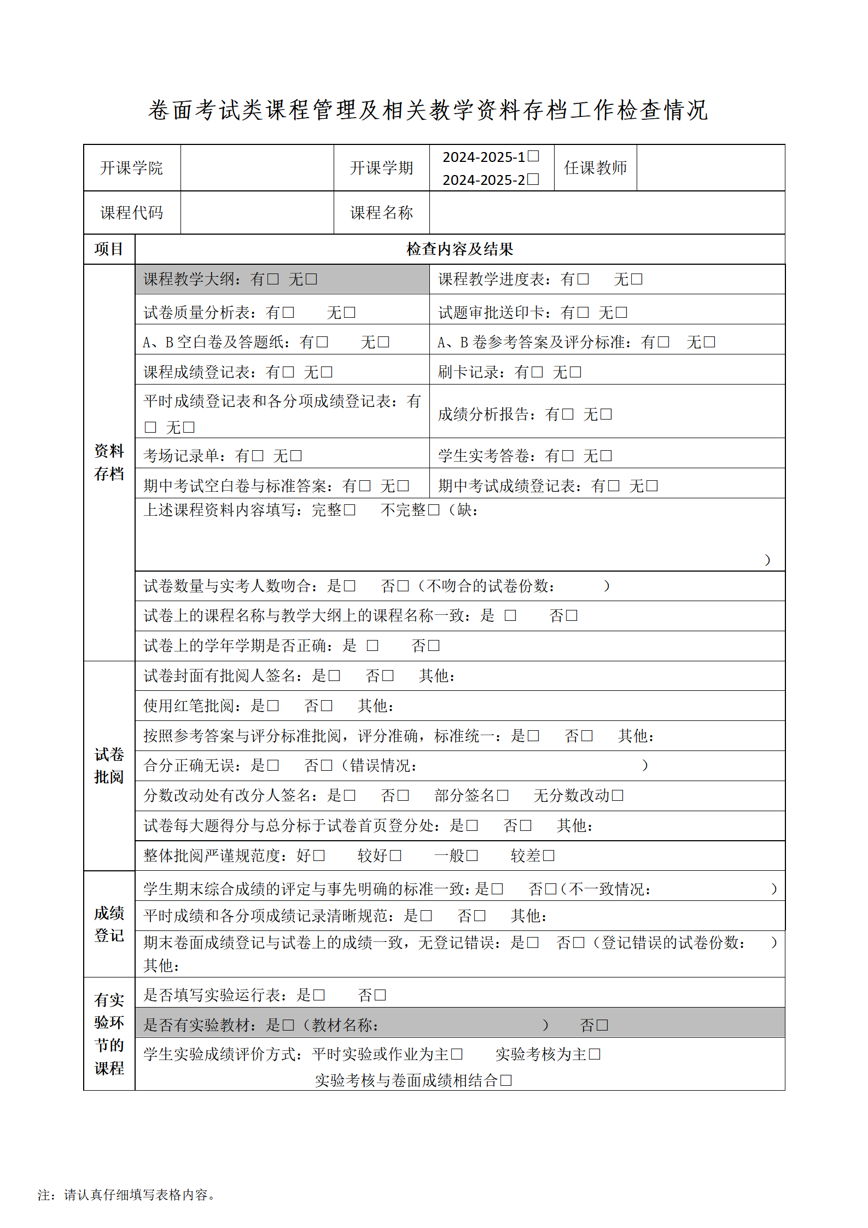
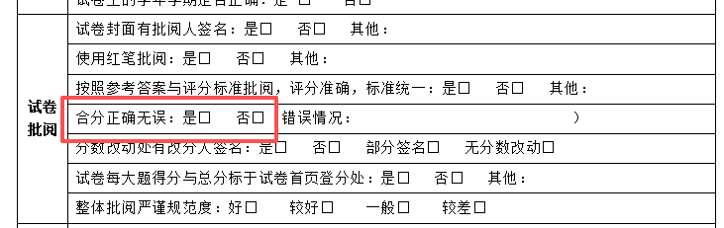
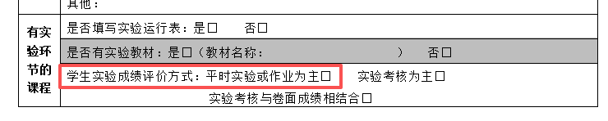
提交材料及标准
教学大纲中有实验课时的必须提供相应的实验环节材料

Slide 3
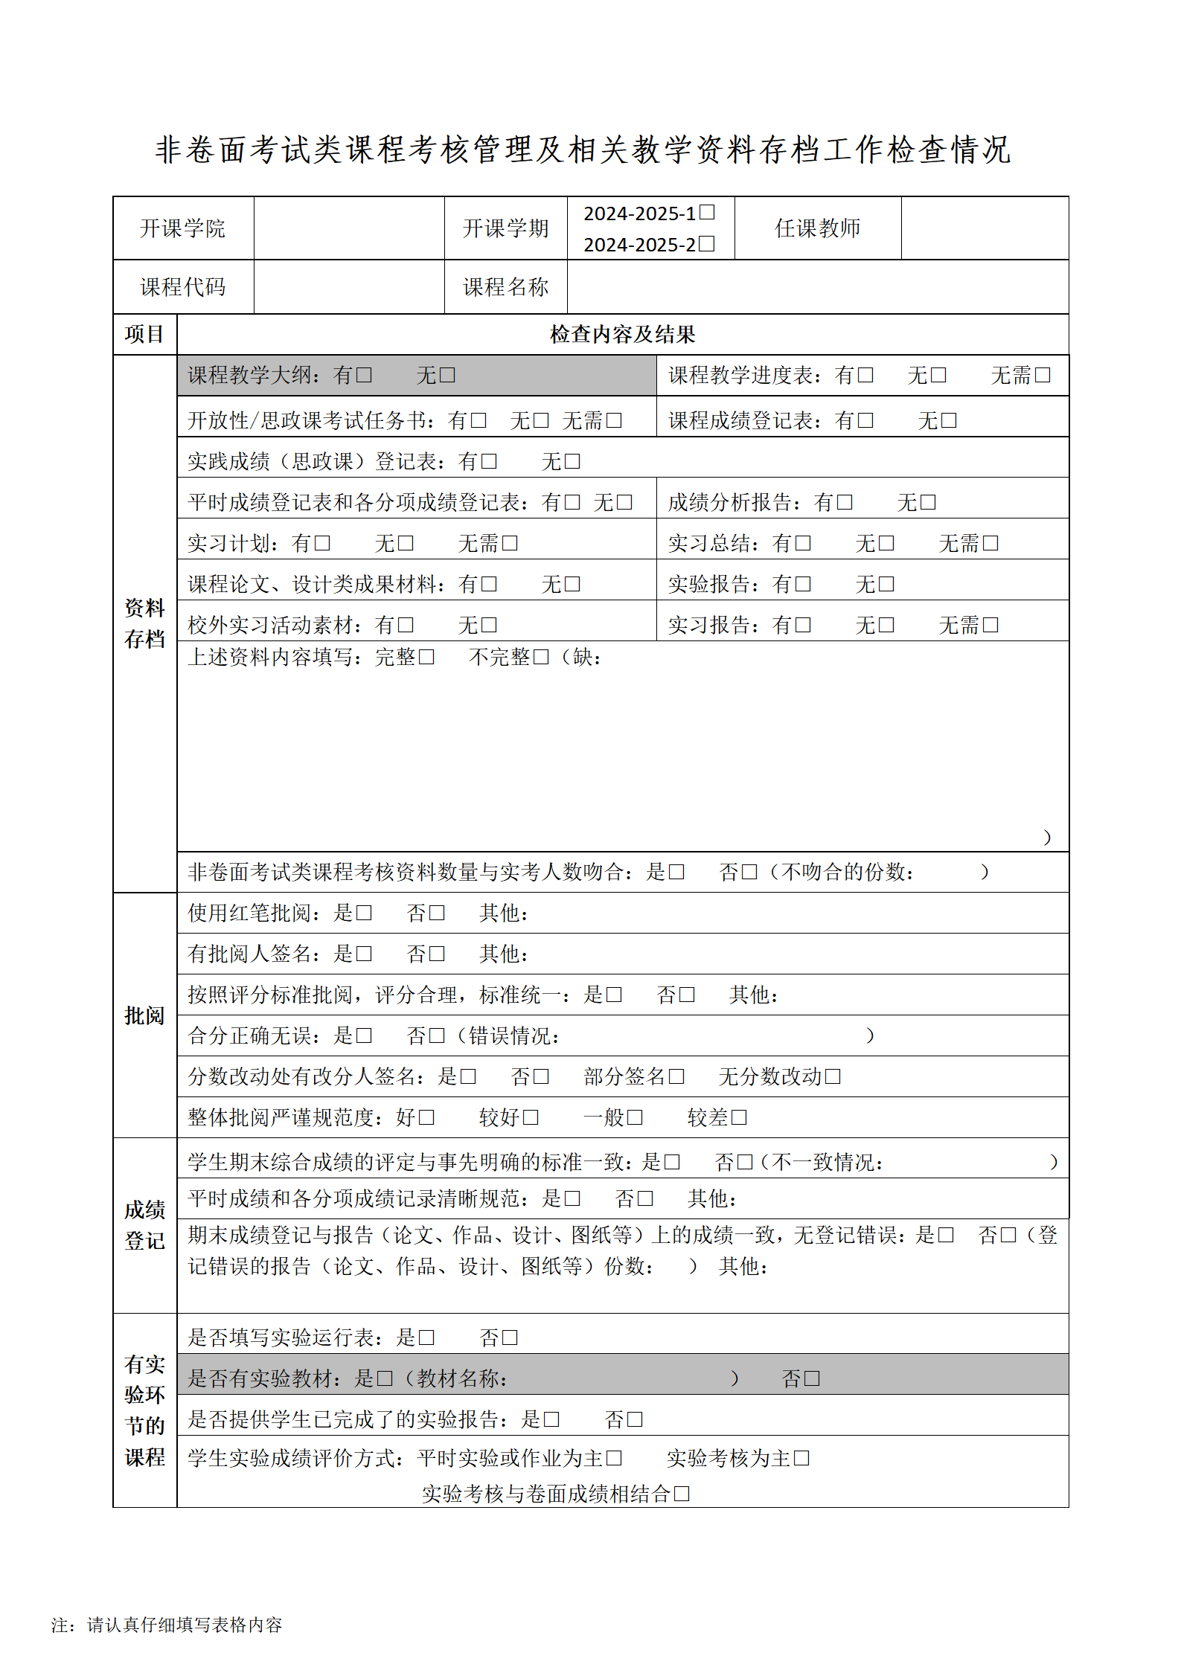
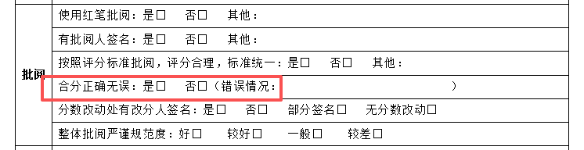
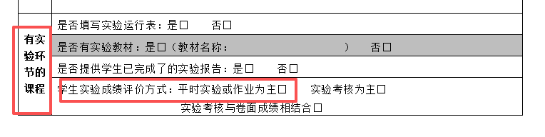
提交材料及标准
教学大纲中有实验课时的必须提供相应的实验环节材料

Slide 4
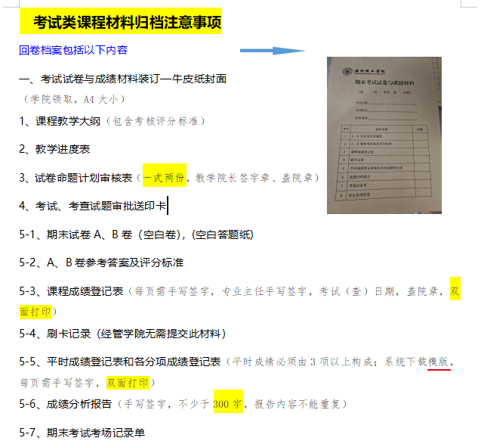
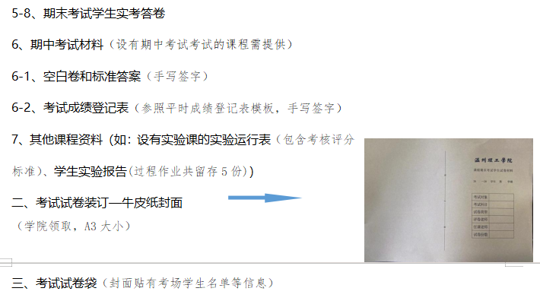

Slide 5
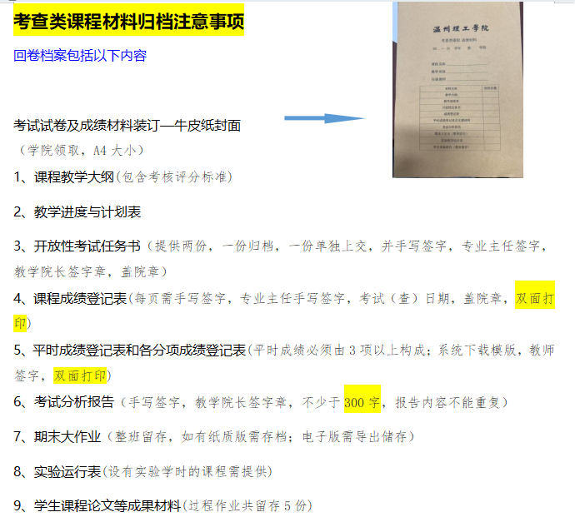

Slide 6
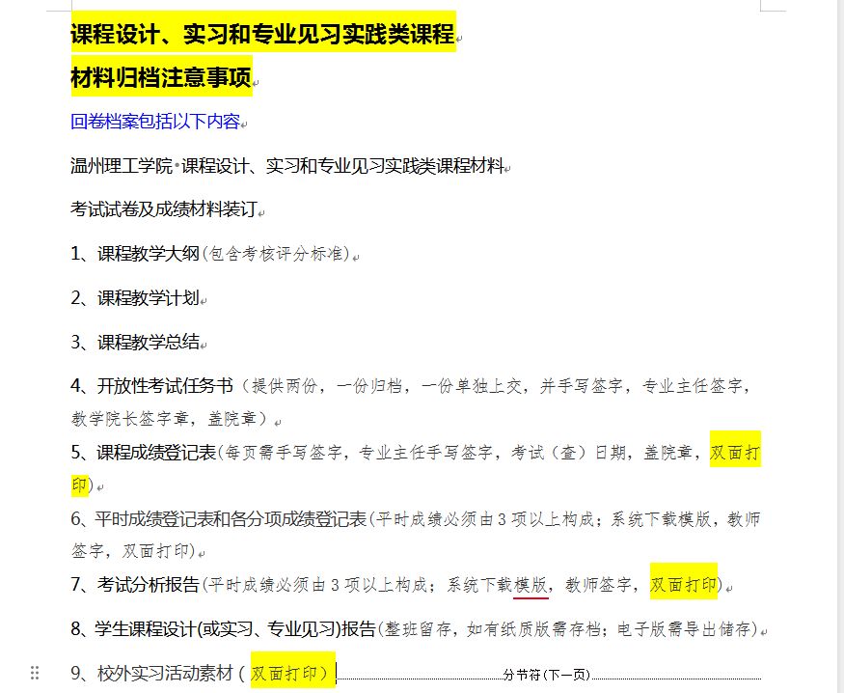
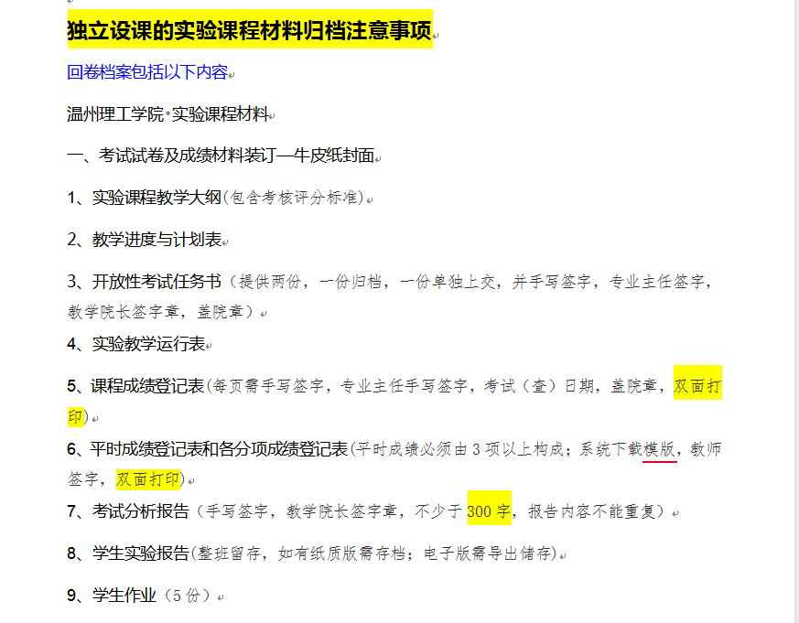

Slide 7
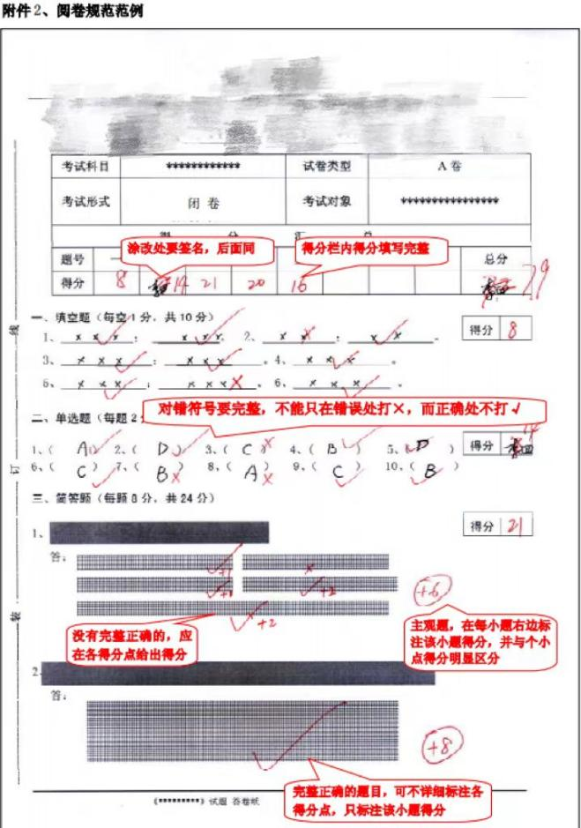
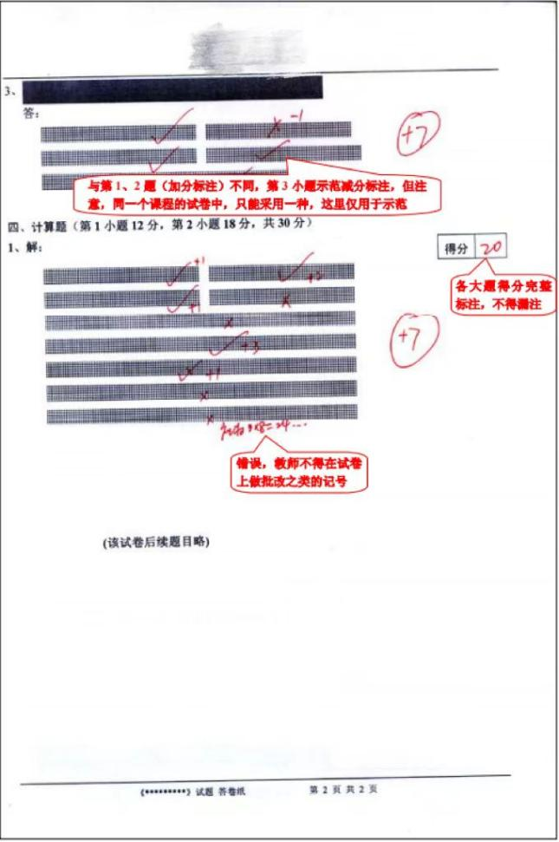
阅卷规范
1.涂改处要签名，签名可用黑色水笔。
2.得分栏内得分填写完整。
3.对错符号要完整，不能只在错处打×，正确处不打√。
4.没有完整正确的，应在各得分点给出得分。
5.主观题在其右边标注该小题得分，各小点有明显区分。
6.完整正确的题目，可不详细标注各得分点，只标注该小题得分即可。
7.计分方式：全院统一采取加分。
8.各大题得分应完整标注，不得漏注。
9.教师不得在试卷上做批改之类的记号。

Slide 8
成绩构成比例 与大纲一致
01

Slide 9
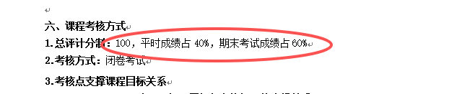
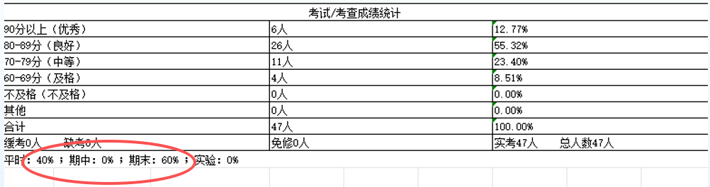
教学大纲成绩构成
1
登记表上成绩构成比例

Slide 10
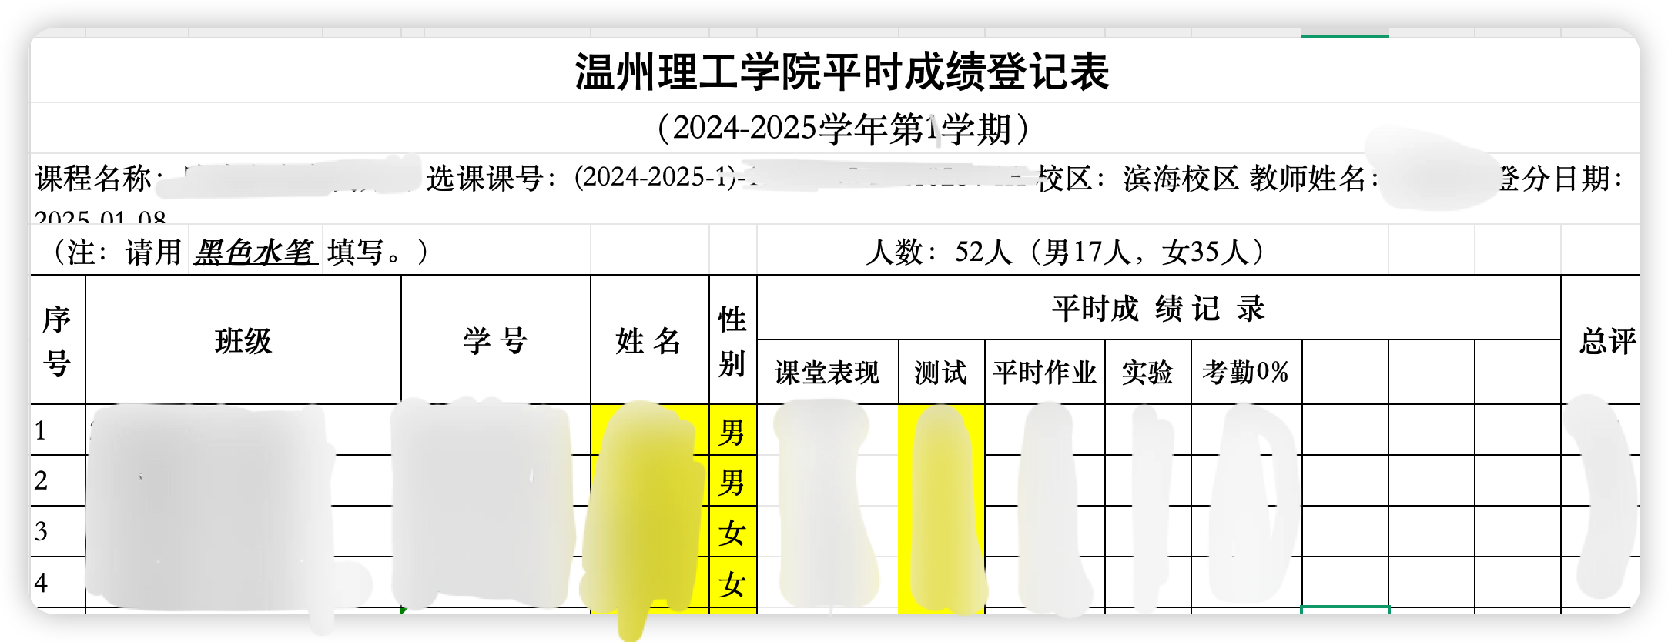
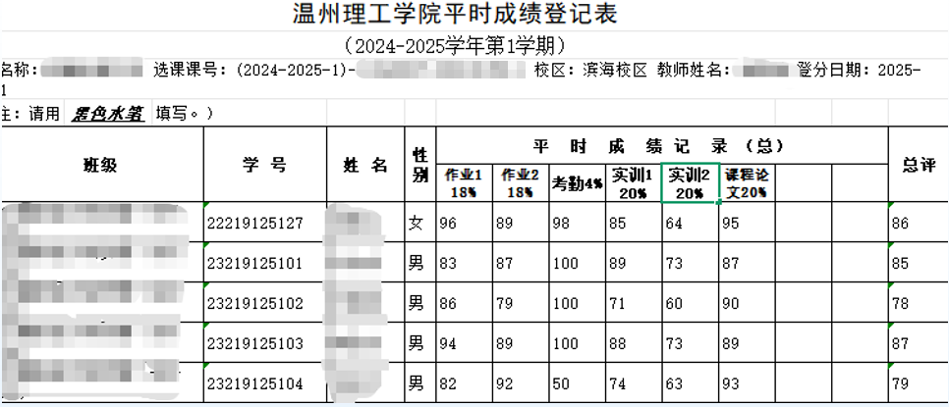
平时成绩形式尽量三种以上，成绩要有区别度
2

Slide 11
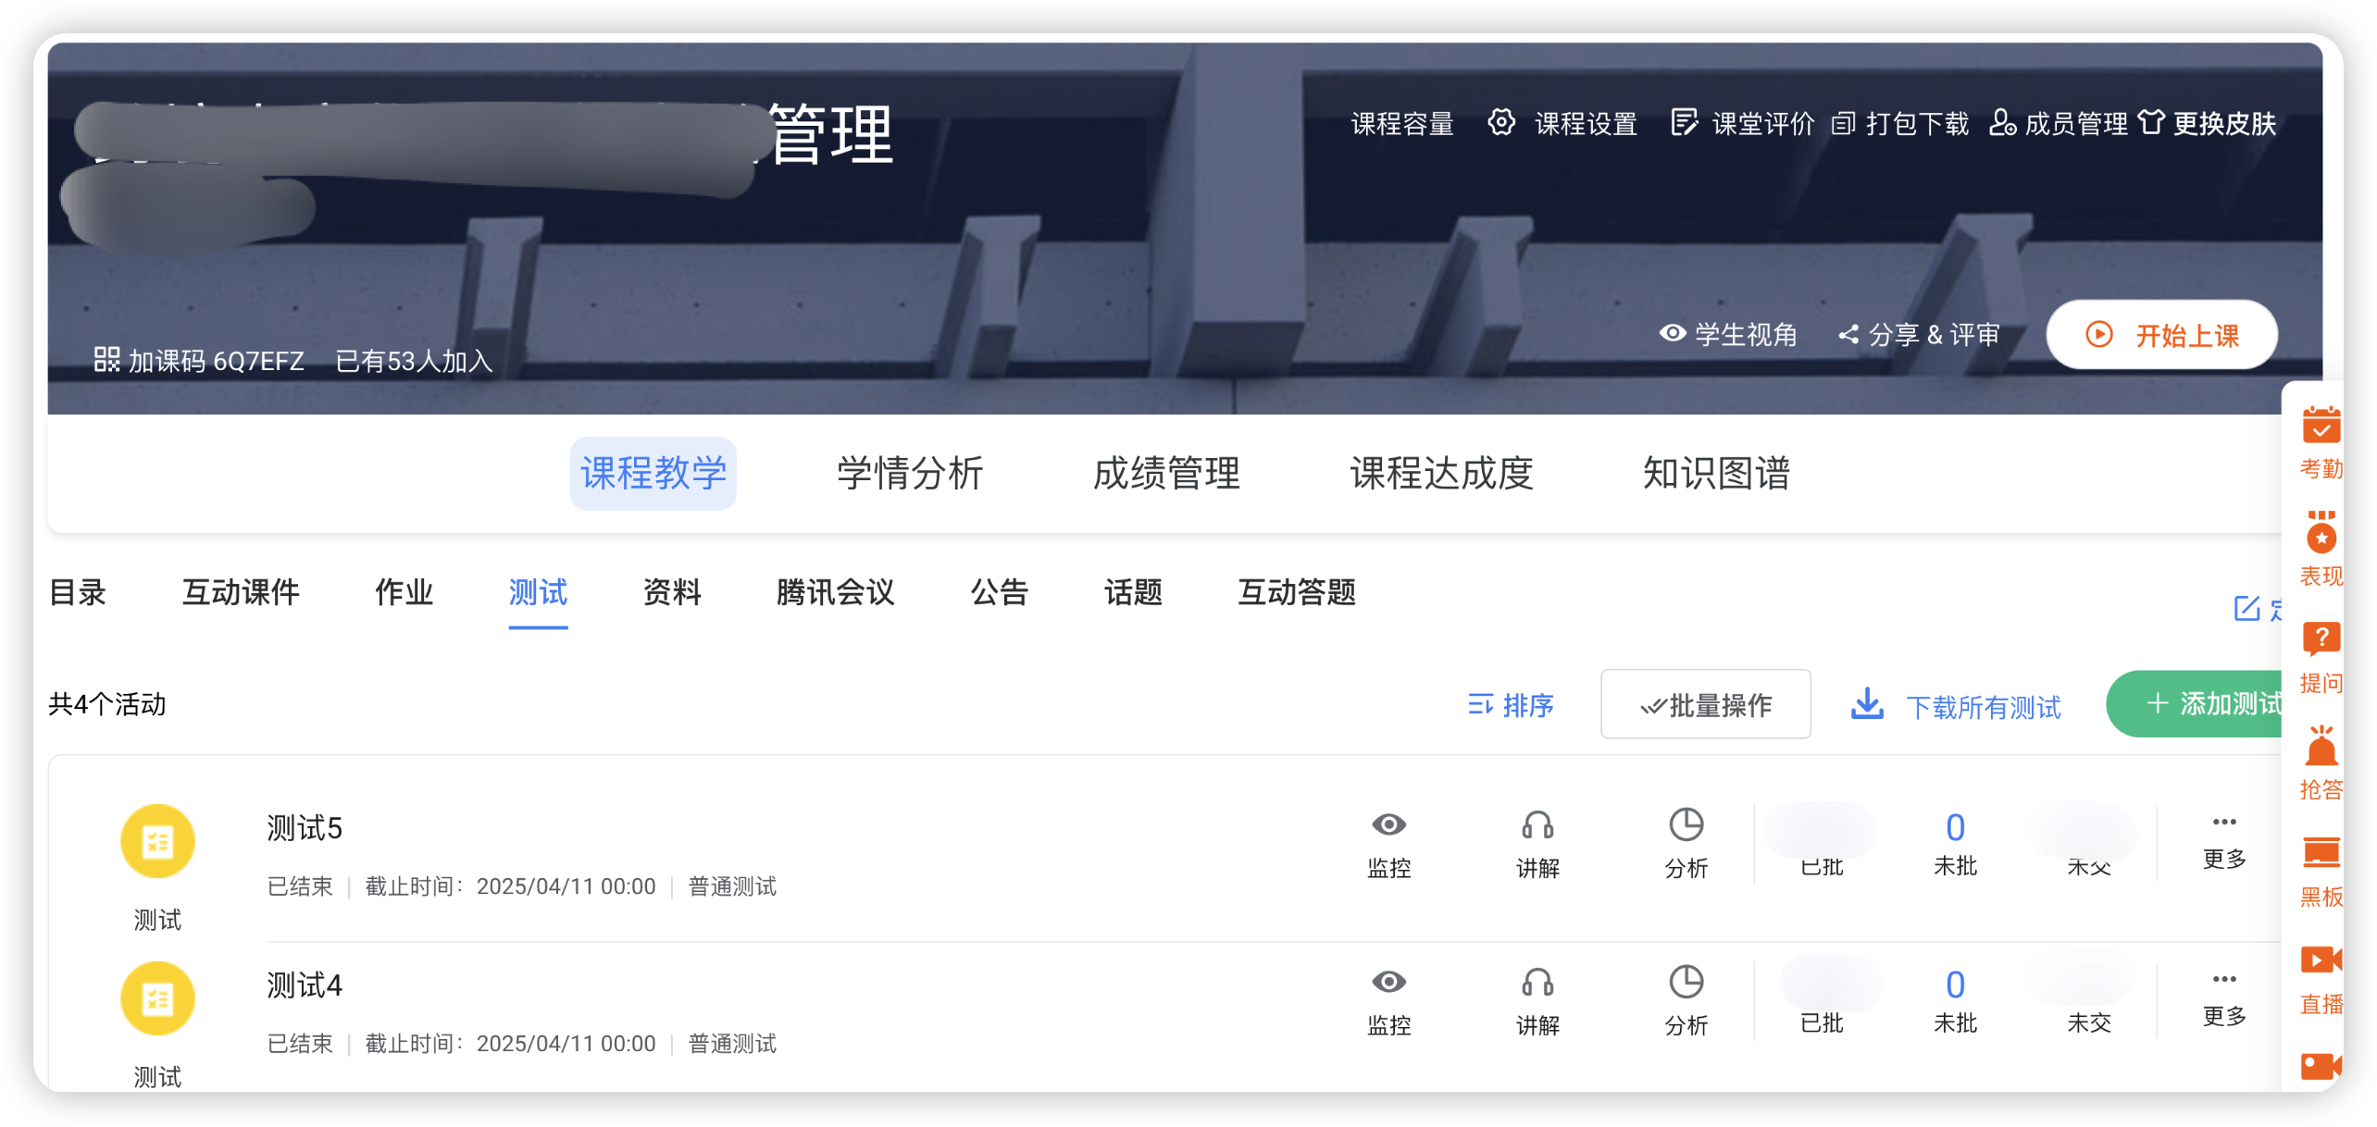
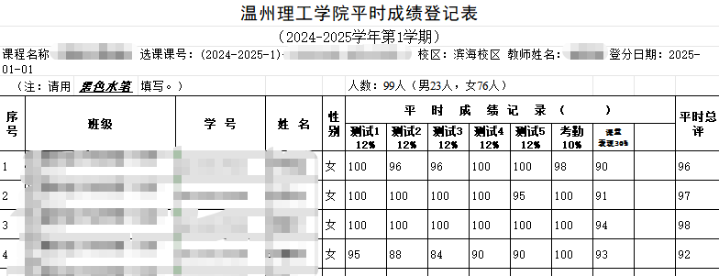

Slide 12
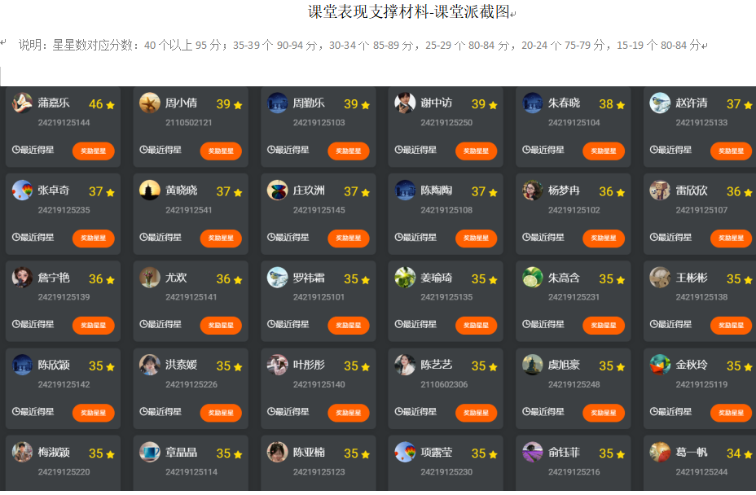
平时成绩要有支撑材料
3
课堂表现支撑材料—课堂派截图
1.平时上课做好过程性记录，如课堂回答问题、课堂练习得分（星星）情况；
2.提供学生姓名、学号、得分（星星）情况；
3.星星数转换成具体分数说明。

Slide 13
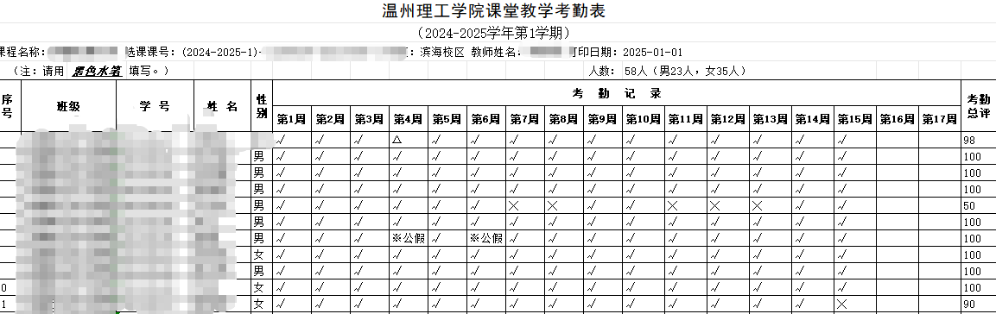
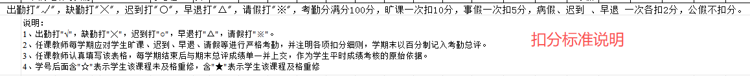
考勤表记录完整，要有扣分标准说明。

Slide 14
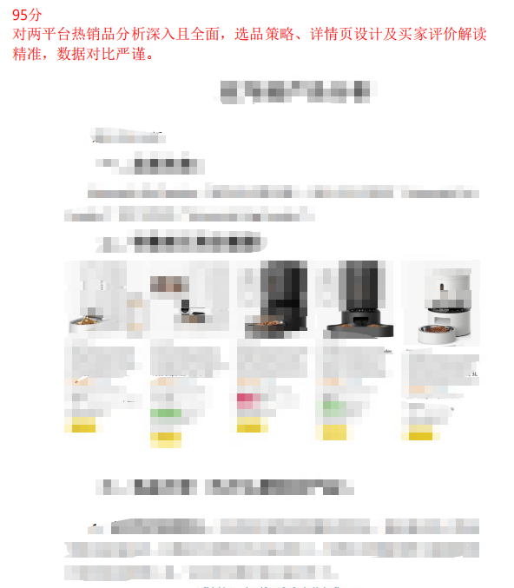
学生作业要留批改痕迹

Slide 15
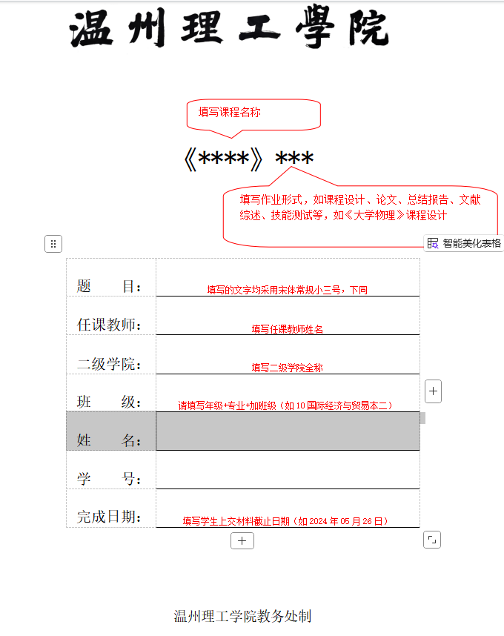
学生作业封面模板

Slide 16
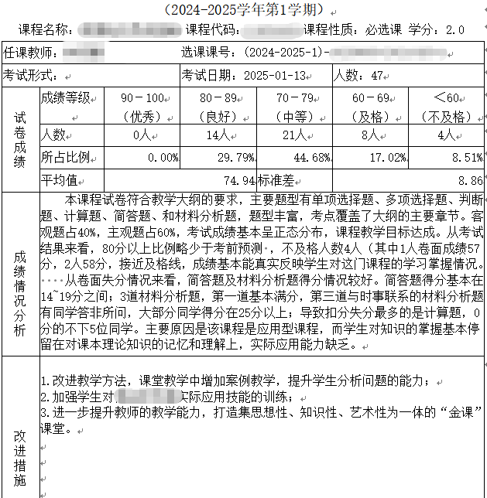
成绩分析报告要具体
4
1.成绩情况要结合该课程考试实际情况及原因进行分析；
2.改进措施要有针对性；
3.考试形式和考试日期要手动填入；
4. 同一门课不同教学班的改进措施需要不同

Slide 17
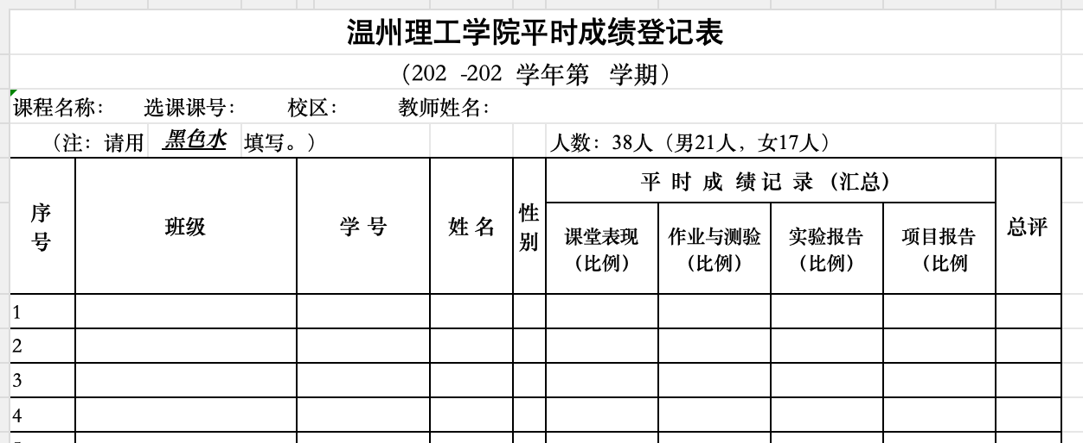
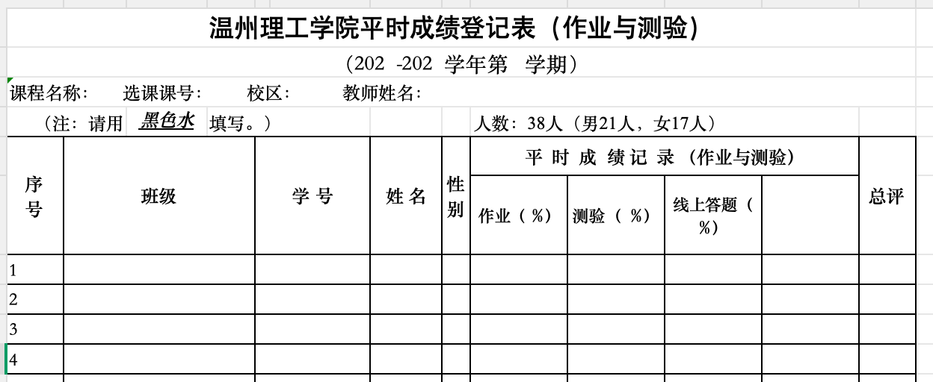
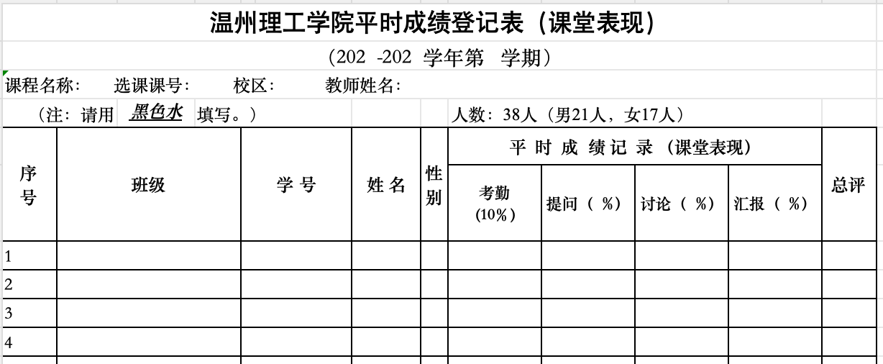
平时成绩登记表模板
4
仅做参考使用

Slide 18
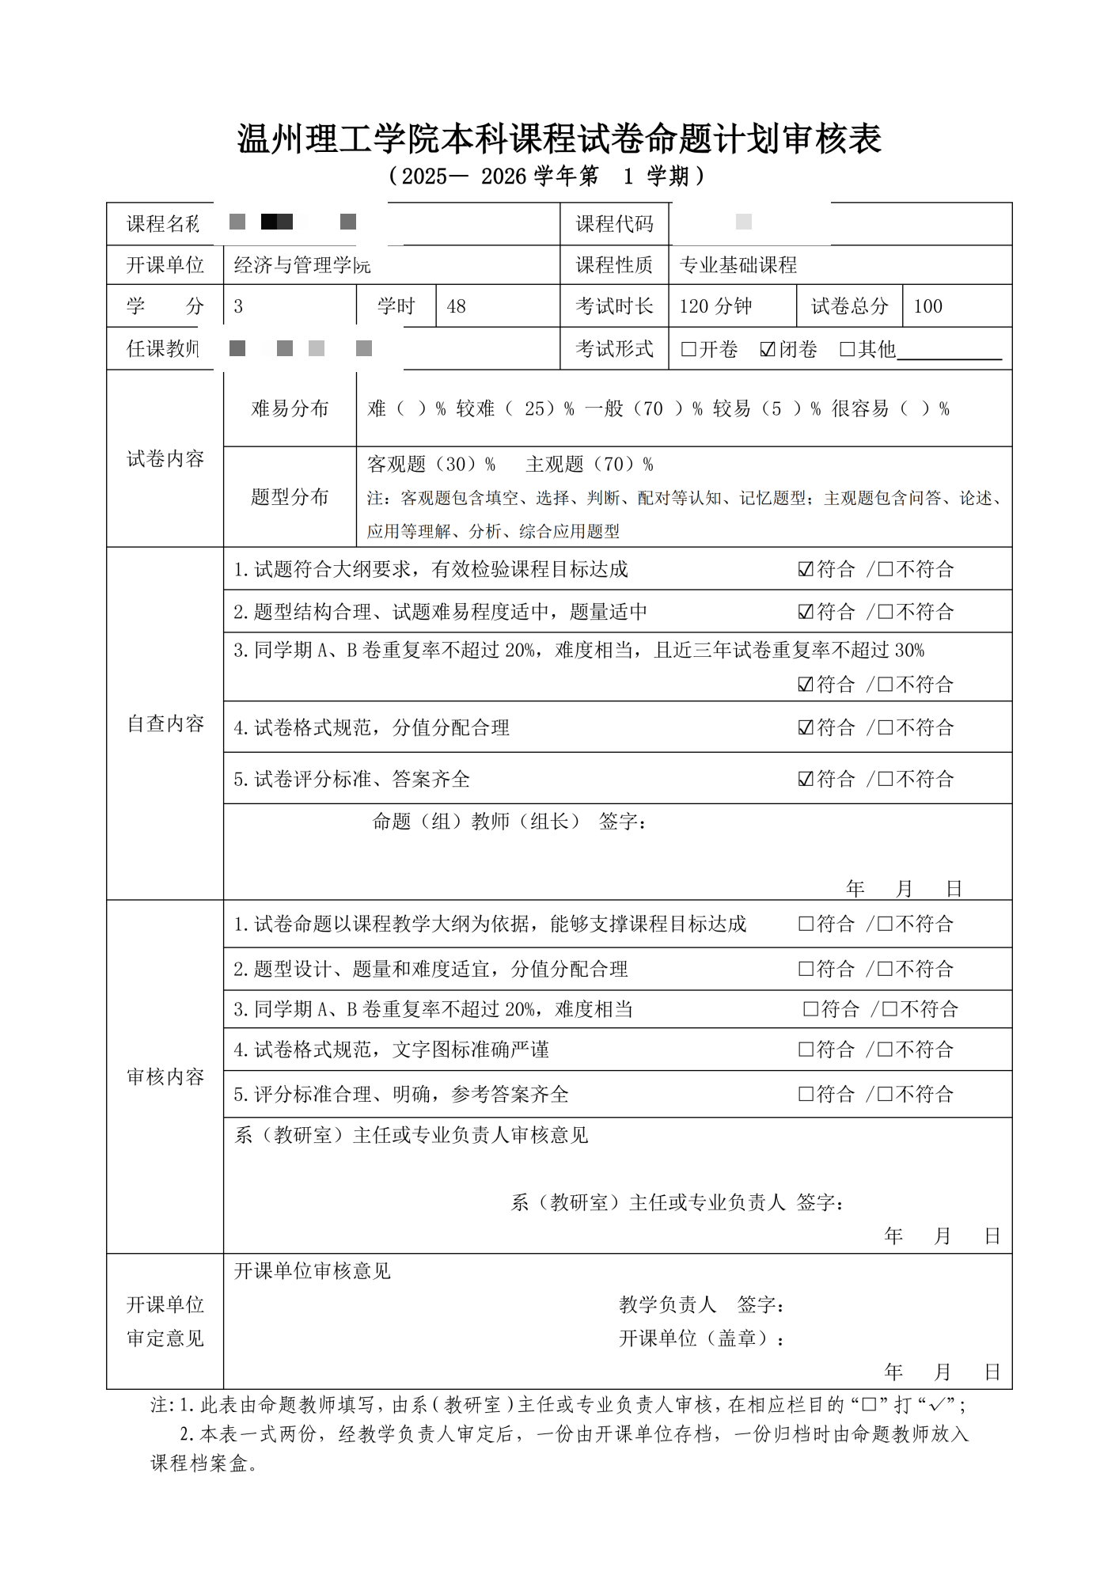

根据实际考试的试卷成绩，对试卷质量分析表的预计分数段比例进行调整

Slide 19
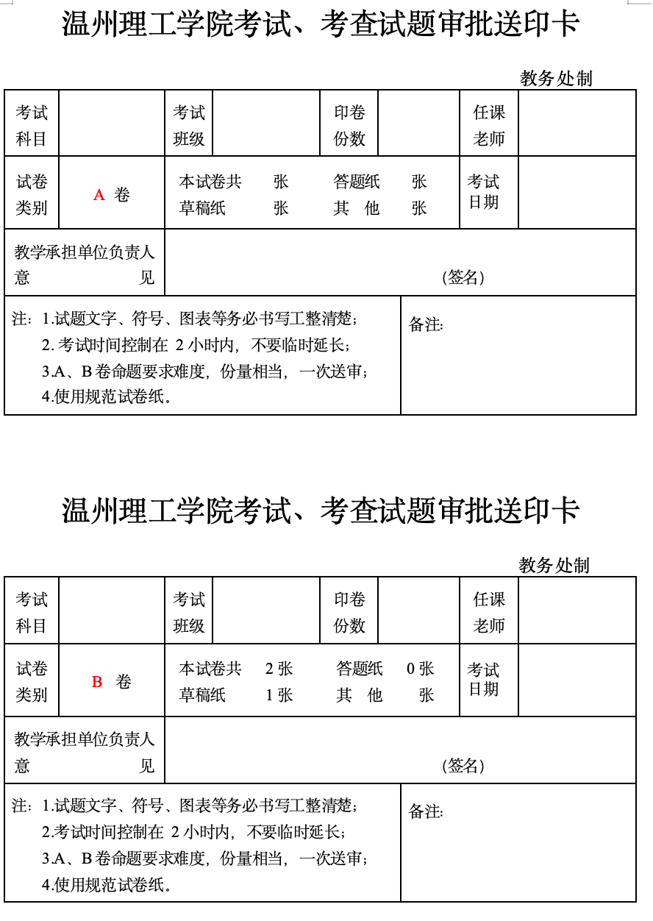
A卷的印卷份数不得少于班级人数
B卷份数空着不填
如试卷为a4幅面3张，答题纸a4幅面2张； 表格中填写 本试卷共2张，答题纸1张

Slide 20
祝大家工作顺利!
辛苦各位老师

